Slide 1
Υδραυλικεσ εγκαταστασεισ
ΣΚΟΠΟΣ :
Η ΚΑΛΥΨΗ ΤΗΣ ΑΝΑΓΚΗΣ ΤΟΥ ΑΝΘΡΩΠΟΥ ΝΑ ΕΧΕΙ ΣΕ ΈΝΑ ΧΩΡΟ ΤΡΕΧΟΥΜΕΝΟ ΠΟΣΙΜΟ ΝΕΡΟ

Slide 2
ΟΙ ΥΔΡΑΥΛΙΚΕΣ ΕΓΚΑΤΑΣΤΑΣΕΙΣ ΧΩΡΙΖΟΝΤΑΙ ΣΕ ΤΡΕΙΣ ΜΕΓΑΛΕΣ ΚΑΤΗΓΟΡΙΕΣ
ΥΔΡΕΥΣΗ : Την τροφοδότηση με πόσιμο νερό των αναγκαίων σημείων του κτιρίου.
ΑΠΟΧΕΤΕΥΣΗ :Την απομάκρυνση από το κτίριο κάθε ακάθαρτου νερού (λύμα) που θα προκύψει κατά την χρήση του πόσιμου νερού, είτε προσωρινά σε βόθρο είτε οριστικά σε εξωτερικό αποχετευτικό δίκτυο (υπόνομο).
ΟΜΒΡΙΑ ΥΔΑΤΑ: Την απομάκρυνση των νερών της βροχής από τις στέγες και ταράτσες του κτιρίου και τη διοχέτευσή τους στο ανάλογο αποχετευτικό δίκτυο.

Slide 3
1 . ΥΔΡΕΥΣΗ
Η ΠΑΡΟΧΗ ΝΕΡΟΥ ΣΕ ΈΝΑΝ ΣΥΓΚΕΚΡΙΜΕΝΟ ΧΩΡΟ ΟΝΟΜΑΖΕΤΕ ΥΔΡΕΥΣΗ.
ΤΟ ΝΕΡΟ ΟΔΗΓΕΙΤΕ ΣΕ ΔΙΑΦΟΡΟΥΣ ΧΩΡΟΥΣ ΤΟΥ ΟΙΚΗΜΑΤΟΣ ΑΝΑΛΟΓΑ ΜΕ ΤΙΣ ΑΝΑΓΚΕΣ.
ΤΑ ΣΗΜΕΙΑ ΠΟΥ ΟΔΗΓΕΙΤΕ ΤΟ ΝΕΡΟ
ΟΝΟΜΑΖΟΝΤΑΙ ΥΔΡΑΥΛΙΚΟΙ ΥΠΟΔΟΧΕΙΣ

Slide 4
ΕΓΚΑΤΑΣΤΆΣΕΙΣ ΥΔΡΕΥΣΗΣ
Τύποι υδραυλικής εγκατάστασης
Απλή εγκατάσταση (δισωλήνια)
Εγκατάσταση με συλλέκτη (μονοσωλήνια)

Slide 5
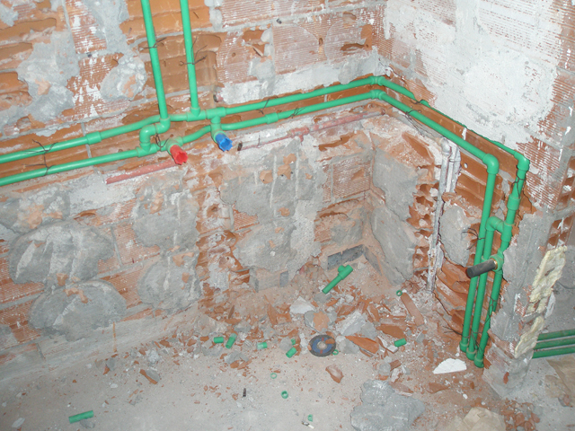
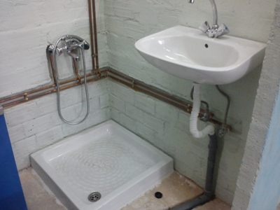
Απλή εγκατάσταση (δισωλήνια)
Σε αυτή την εγκατάσταση η σωλήνες του
νερού διέρχονται γύρο – γύρο στον τοίχο του
λουτρού σε ύψος 50 cm.
Σε κάθε υδρολήπτη αφήνουμε μια
αναμονή και συνεχίζουμε για τους
υπόλοιπους υδρολήπτες.
Οι σωλήνες που μπορούμε να χρησιμοποιή-
σουμε είναι συνήθως είναι χαλκοσωλήνα ,
σιδηροσωλήνα και πλαστική σωλήνα.
Υπάρχει ένας γενικός διακόπτης που
απομονώνει όλο το δίκτυο της ύδρευσης.
Συνήθως τοποθετείτε στην κουζίνα
(στα ντουλάπια) , στο λουτρό σε ένα ουδέτερο
σημείο ή στο μπαλκόνι.
Οι σωληνώσεις που συνδέουν το μπάνιο με
την κουζίνα διέρχονται (αν υπάρχει δυνατότητα)
στον τοίχο ή από το δάπεδο.
Εγκατάσταση λουτρού με χαλκοσωλήνα
ΜΑΣΤΡΟΓΙΑΝΝΟΠΟΥΛΟΣ ΓΕΩΡΓΙΟΣ

Slide 6
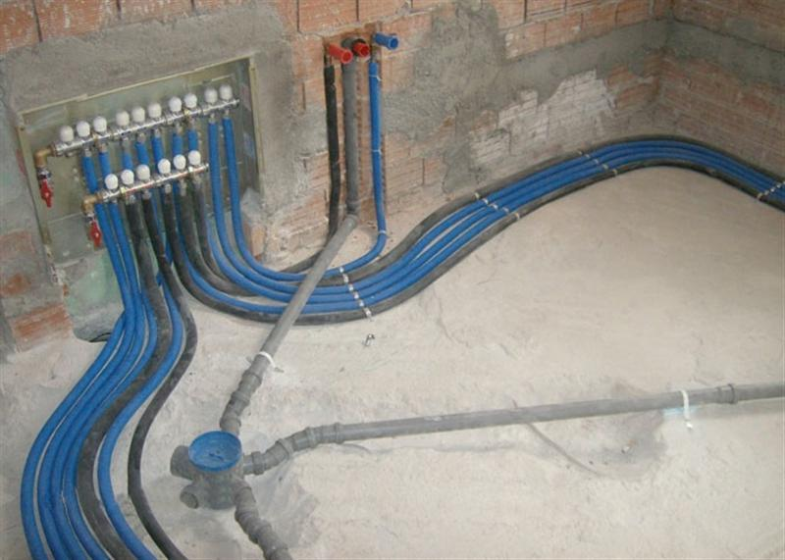
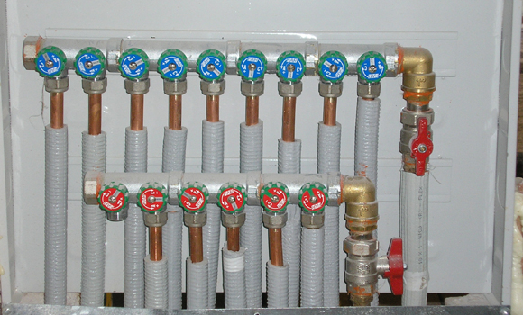
Εγκατάσταση με συλλέκτη (μονοσωλήνια)
Σ΄αυτή την εγκατάσταση τοποθετείτε ένας πίνακας
υδροληψίας από τον οποίον εκκινούν οι σωληνώσεις της
εγκατάστασης.
Στον πίνακα υδροληψίας τοποθετούνται δύο συλλέκτες
νερού , ένας για το κρύο νερό και ένας για το ζεστό.
(όπως φαίνετε στην φωτό ).
Ο κάθε συλλέκτης έχει διακόπτες παροχής νερού Εγκατάσταση λουτρού με πλαστική σωλήνα
τόσους όσοι και οι υδρολήπτες.
Από το κάθε διακόπτη εκκινεί μία σωλήνα για κάθε
υδρολήπτη.
Υπάρχει ξεχωριστός γενικός διακόπτης για το κρύο ή
το ζεστό νερό
Οι σωλήνες διέρχονται από το δάπεδο και οδηγούνται
μια - μια στον κάθε υδρολήπτη (μονοσωλήνια)
Οι σωλήνες που μπορούμε να χρησιμοποιήσουμε Εγκατάσταση λουτρού με χαλκοσωλήνα
είναι συνήθως είναι χαλκοσωλήνα , και πλαστική σωλήνα.

Slide 7
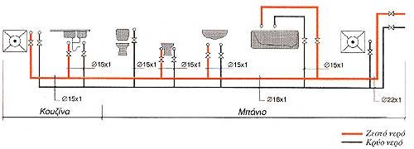
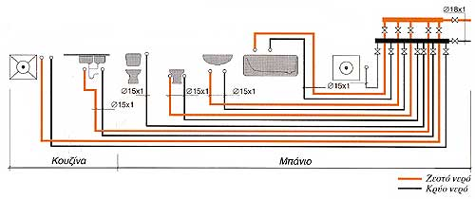
Απλή εγκατάσταση
Εγκατάσταση με συλλέκτη

